Slide 1
设计与建造Ⅱ·可展机构
课程报告三 仿真
设计与建造二班五组
刘宇轩 张佳瑜 罗松寒
冒惠敏 郭伟祺 白 韬

Slide 2
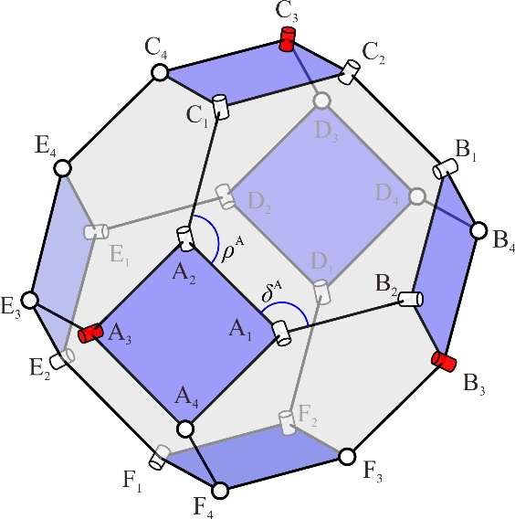
可展结构——仿真工作思路
（1）sw绘制一个截角八面体。
（2）把单位长度的板和连接杆贴合到截角八面体上，去除截角八面体。
（3）球副位置设置 点重合 约束，转动副位置设置三个角度约束。
（4）力学分析：应力、应变和位移分析。
（5）动力学分析：计算角度，一个转动副利用三个角度配合代替。

Slide 3
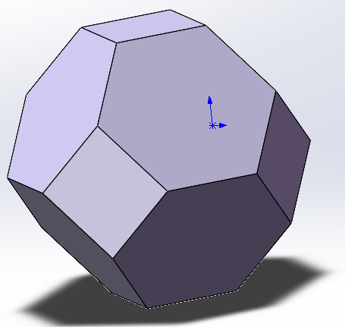
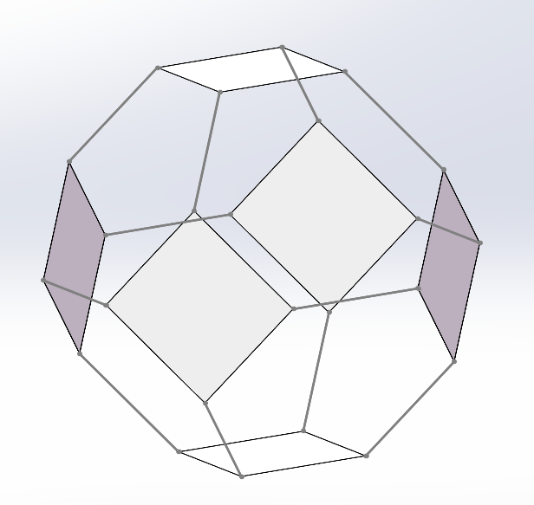
可展结构——截角八面体
配合
+
解除配合

Slide 4
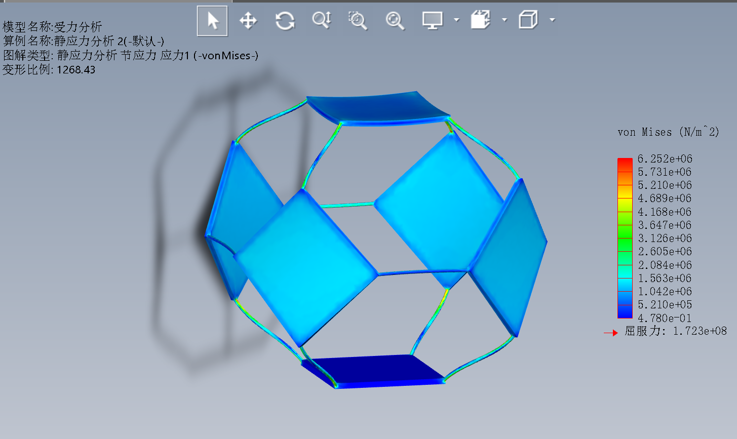
设计零件的静力学分析

Slide 5
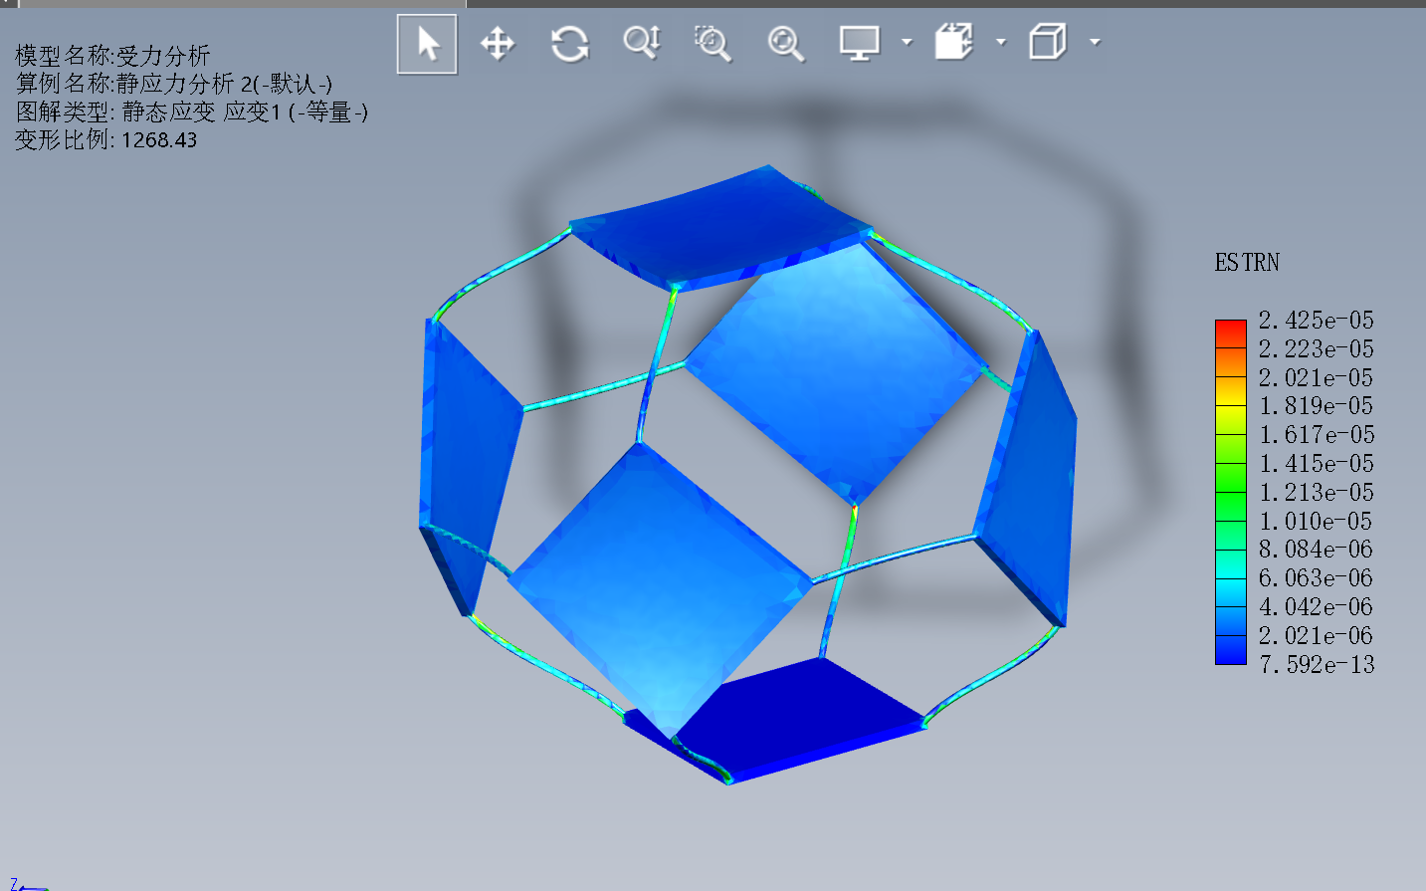
设计零件的静力学分析

Slide 6
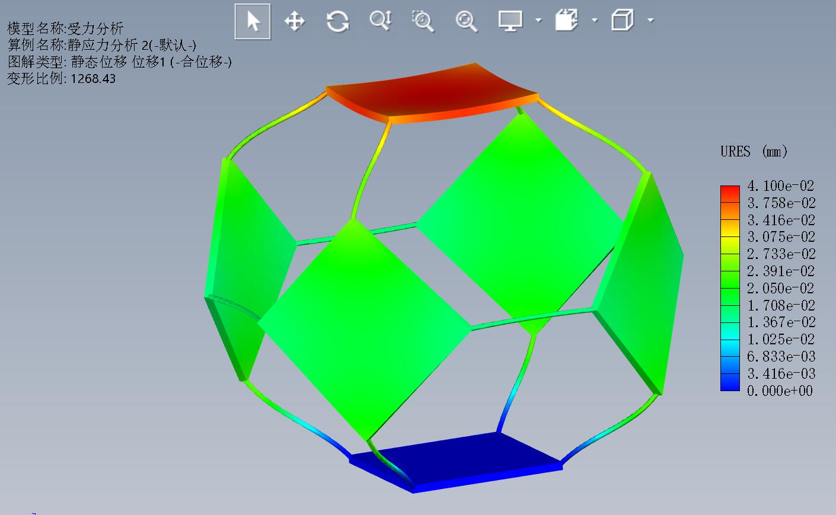
设计零件的静力学分析

Slide 7
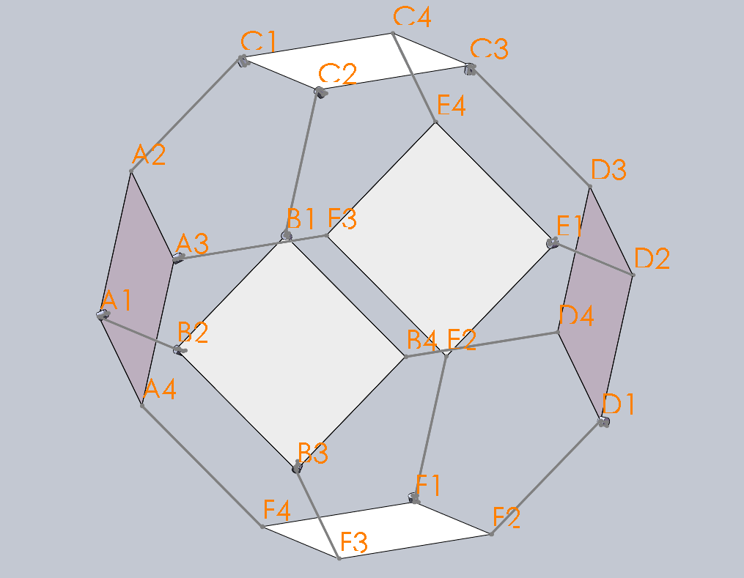
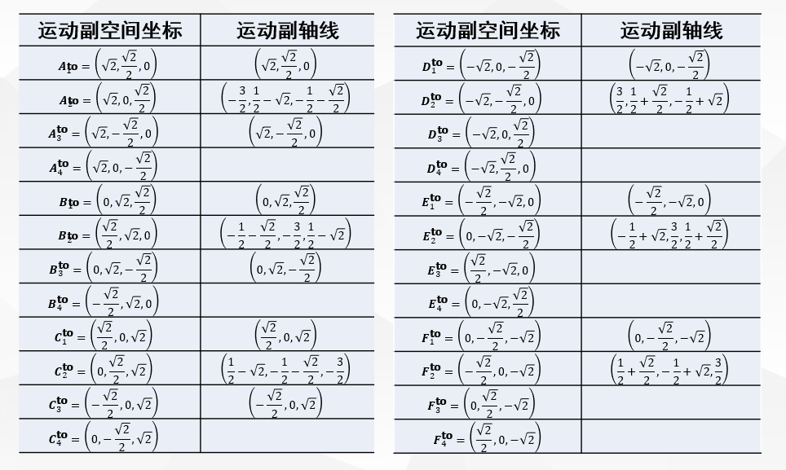
可展结构——运动副

Slide 8
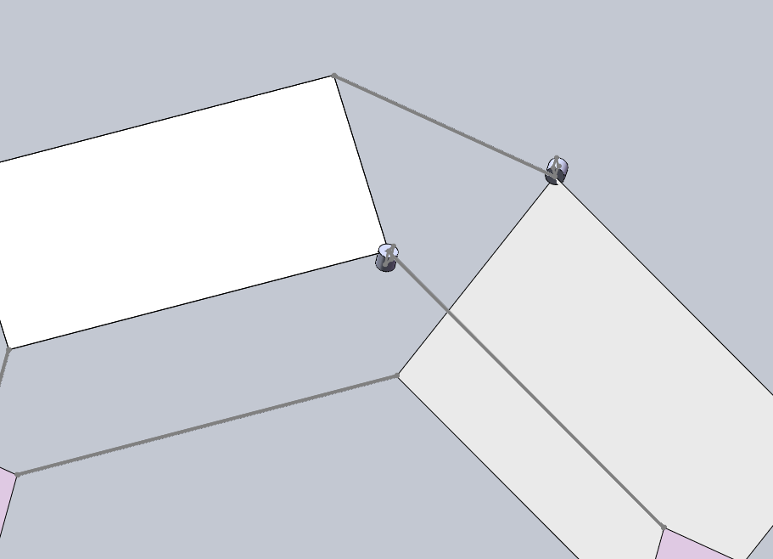
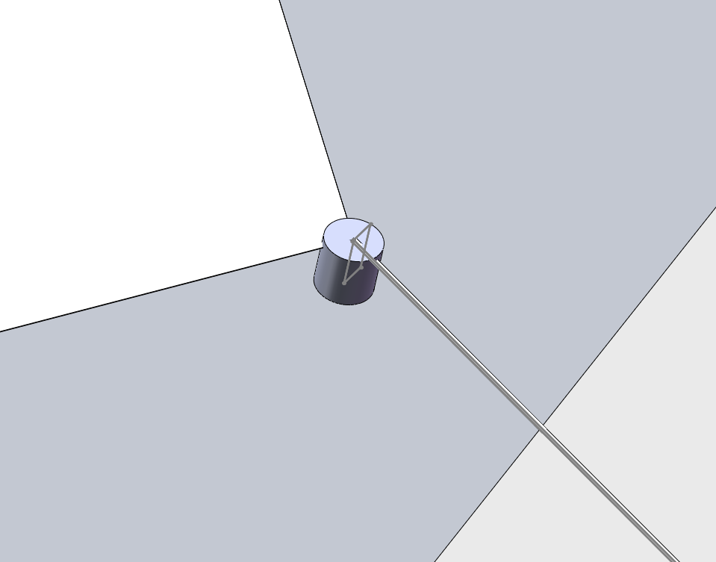




可展结构——运动副

Slide 9
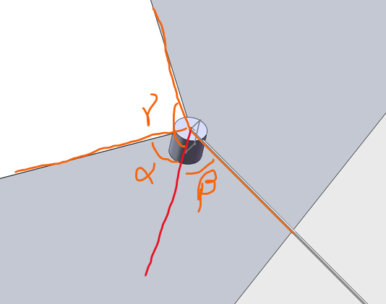

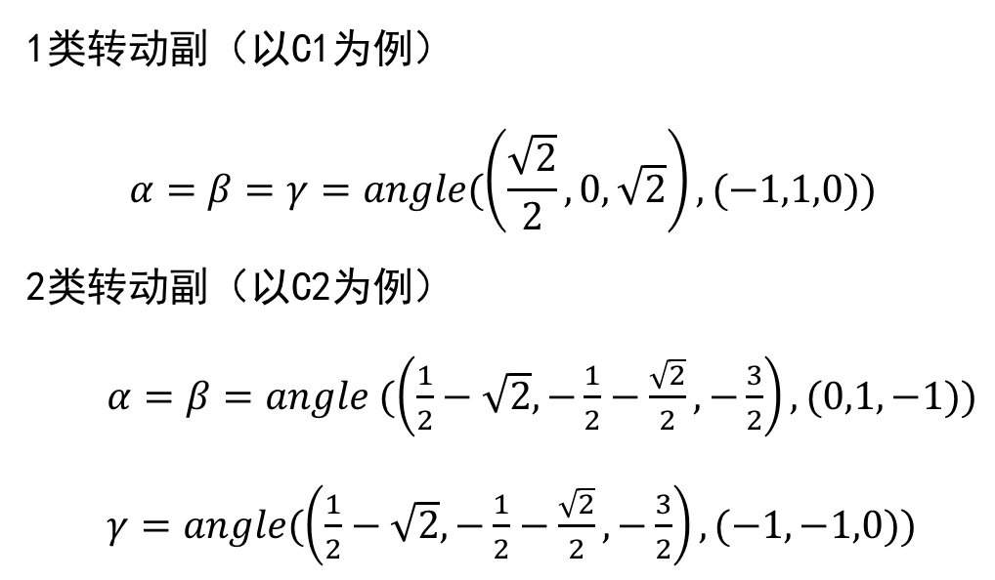
可展结构——运动副
1类转动副（以C1为例）
$$α=β=γ=angle(\left(\frac{\sqrt{2}}{2},0,\sqrt{2}\right),(−1,1,0))$$
2类转动副（以C2为例）
$α=β=angle (\left(\frac{1}{2}−\sqrt{2},−\frac{1}{2}−\frac{\sqrt{2}}{2},−\frac{3}{2}\right),(0,1,−1))$
$γ=angle(\left(\frac{1}{2}−\sqrt{2},−\frac{1}{2}−\frac{\sqrt{2}}{2},−\frac{3}{2}\right),(−1,−1,0))$

Slide 10
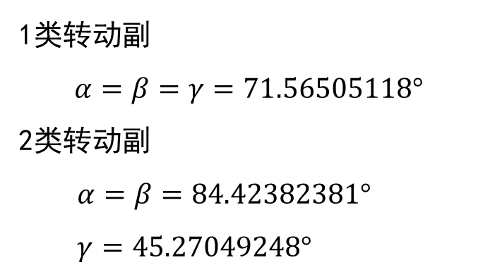
可展结构——运动副
1类转动副
$$α=β=γ=71.56505118°$$
2类转动副
$α=β=84.42382381°$
$γ=45.27049248°$

Slide 11
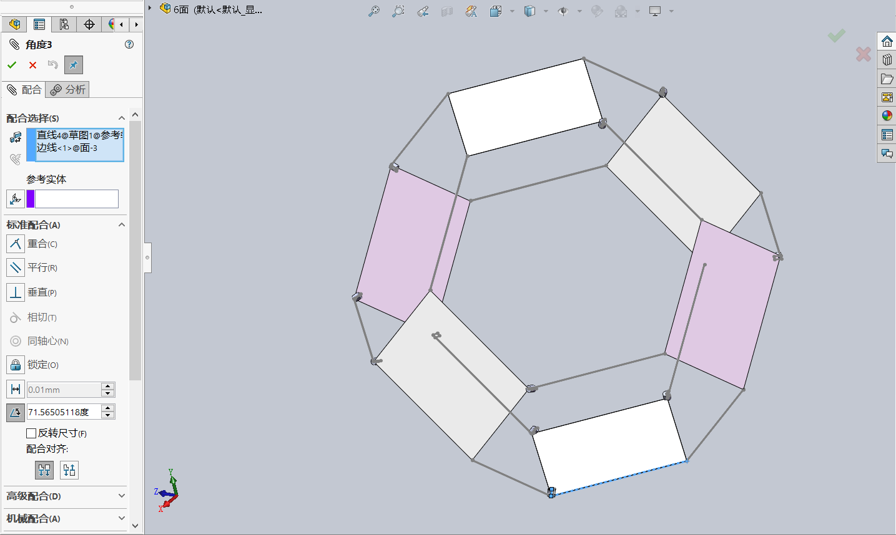

可展结构——运动副

Slide 12
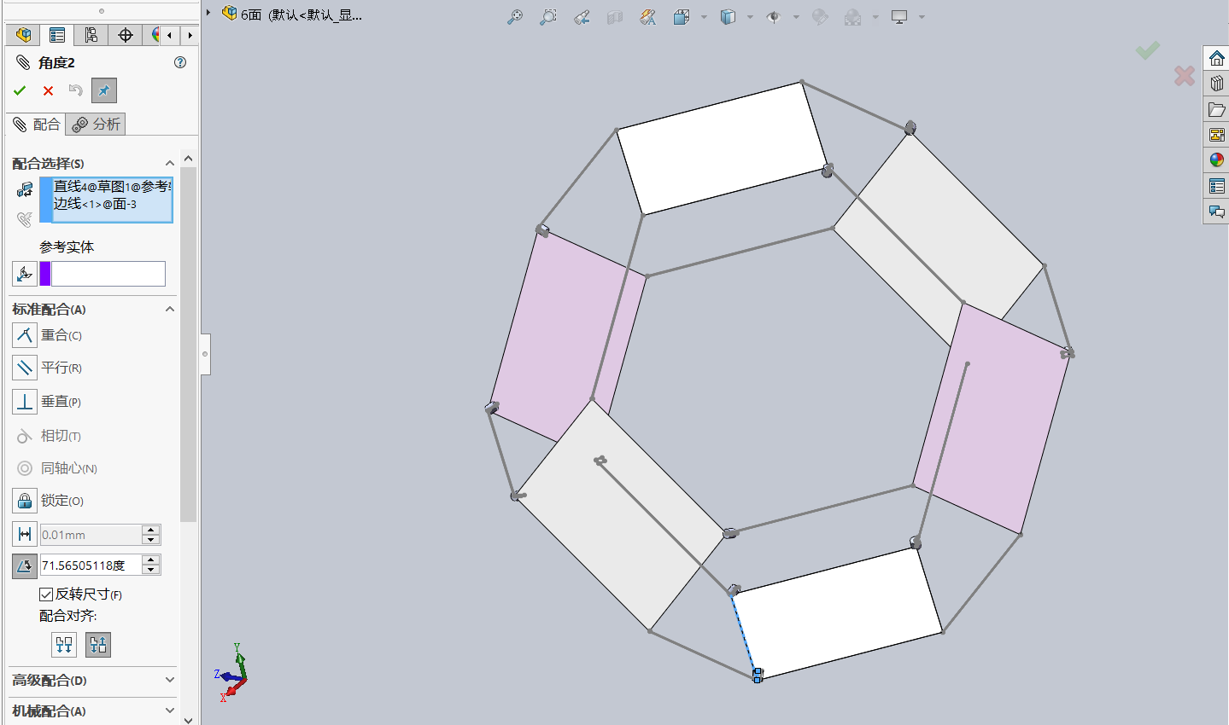

可展结构——运动副

Slide 13
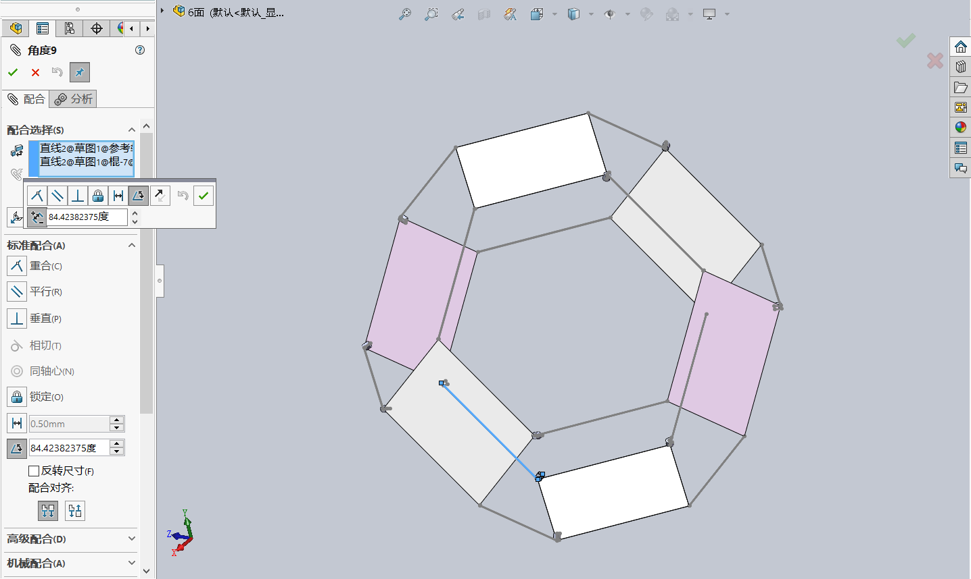

可展结构——运动副

Slide 14
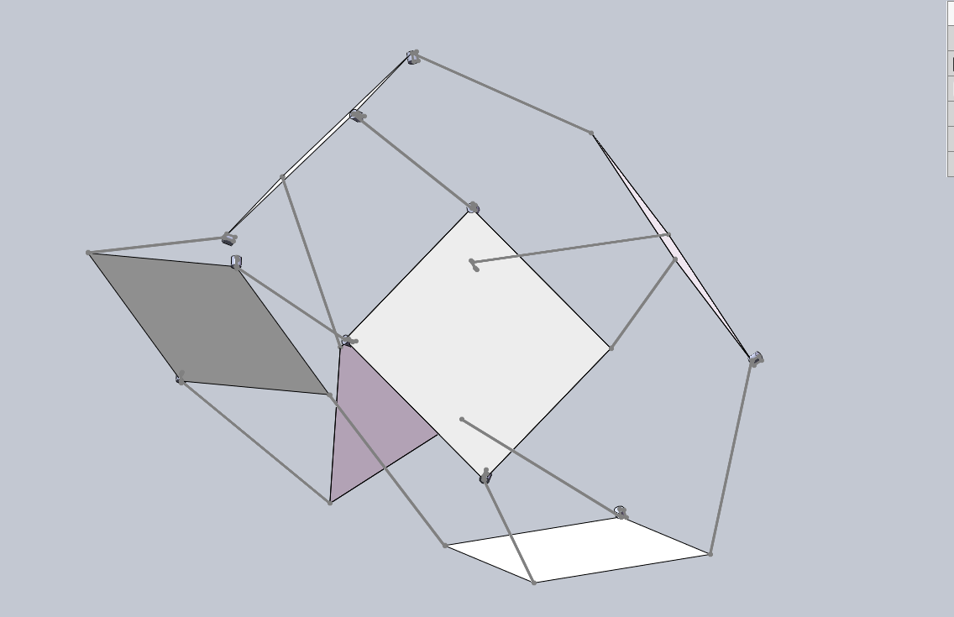
可展结构——运动副

Slide 15
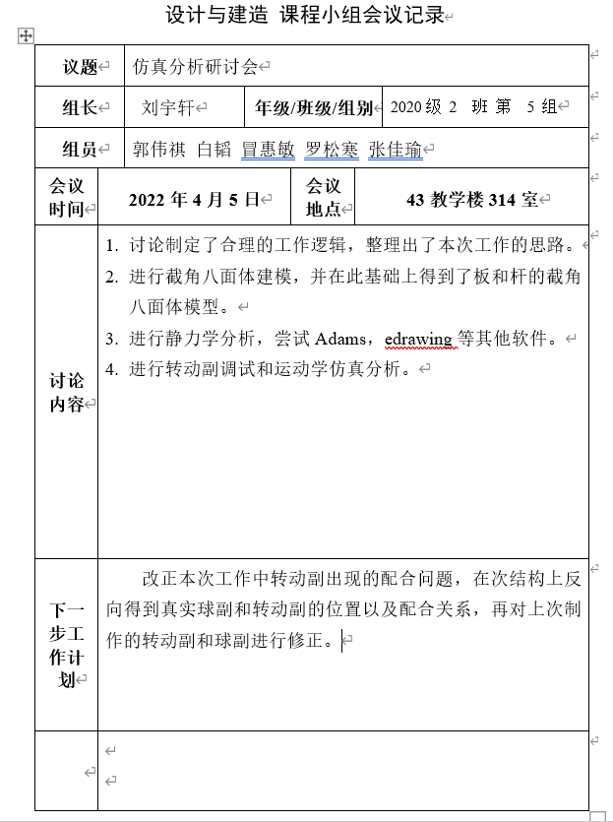
可展结构——任务分配与合作
本周期小组主要修改了工作逻辑，对十四面体外壳建模，进行静力学分析，添加转动副，尝试运动学分析仿真。
刘宇轩：划分任务，截角八面体设计和建模，转动副调试，PPT制作和会议记录。
张佳瑜：截角八面体建模、转动副设计和建模。
罗松寒：应力、应变、位移仿真。
白韬：PPT制作，整理工作逻辑。
郭伟祺：运动学仿真建模，转动副调试。
冒惠敏：转动副设计和建模，转动副调试。

Slide 16
Thanks
敬请批评指正

